Slide 1

뉴스 기사 분류
허 소 영
2023.02.07
Notes:
안녕하십니까, 16기 허소영 발표 시작하겠습니다.
이번 프로젝트 주제는 자연어 처리로 뉴스 기사를 분류하는 것입니다.

Slide 2
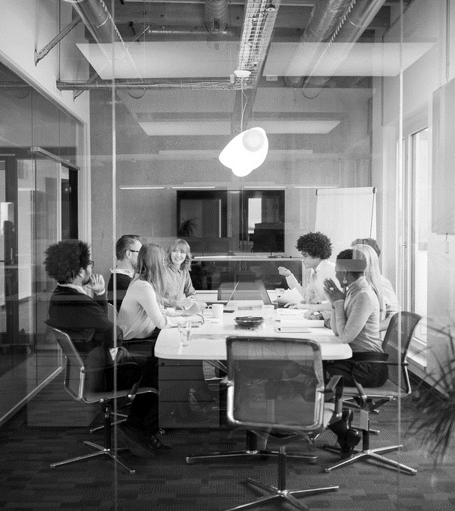
목차
데이터 선정 및 가설
데이터 전처리
딥러닝 모델
모델 분석 결과
한계 및 아쉬운 점
Notes:
발표는 데이터 선정 및 가설 설정에 대한 프로젝트 방향 설명으로 시작해서
데이터 전처리 방식과 사용한 딥러닝 모델, 그리고 그 결과와 한계 순으로 진행하겠습니다

Slide 3
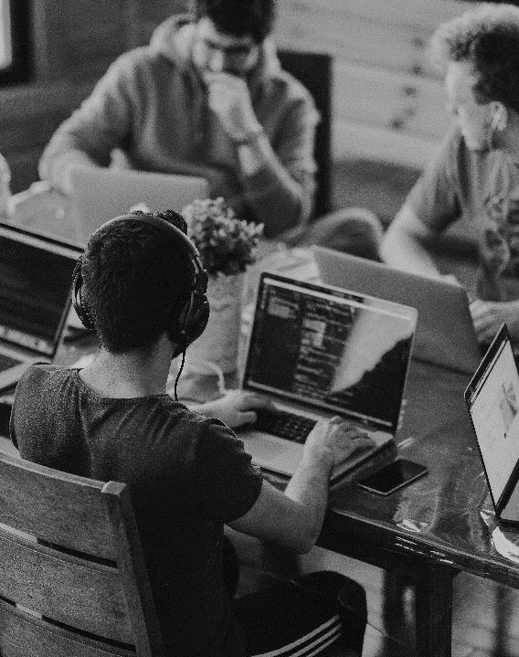
데이터 및 가설 선정
데이터셋 : 뉴스 기사, 주가
평소 관심 도메인이었던 주식 분야와 딥러닝의 자연어 처리 알고리즘을 연계하여 기사와 주가의 관계성을 분석해보고자 함
뉴스 기사: 한국경제 웹페이지에서 관심종목(2300여개) 검색으로 1년 치 기사 웹크롤링
주가: 키움증권 API를 사용하여 1년치 분당 데이터 입수
Notes:
이번에 목표로 한 데이터는 상장 회사의 뉴스 기사입니다.
이는 저의 평소 관심 도메인이었던 주식 분야에 자연어 처리 알고리즘을 적용해서 기사와 주가의 관계성을 분석해 보기 위해서입니다.
우선 데이터셋은 한국경제 뉴스 웹페이지에서 2300여개의 관심종목들의 이름으로 검색한 1년 치 기사를 웹크롤링해서 얻었고
주가 데이터는 증권사 API로 분당 데이터를 확보하였습니다.
데이터셋의 확보부터 상당한 시간이 걸렸고요, 총 18만여개의 기사데이터를 정제하는 것에도 모델링 분석 이상으로 상당한 시간이 소요됐습니다.
역시 정제되지 않은 데이터를 다루는 일은 예상치 못한 일이 많고 어려운 일이라는 것을 체감했습니다.

Slide 4
데이터 및 가설 선정
데이터셋 : 뉴스 기사, 주가
가 설
주가의 단기적 상승/하락에 영향을 미치는 뉴스기사의 텍스트 특성이 있을 것이다
Notes:
데이터를 확보하고 다음은 가설설정 파트를 보겠습니다.
주가의 단기적 상승하락에 영향을 미치는 뉴스 기사의 어떤 특별한 특성이 있을 것이라는 가설을
세웠습니다.

Slide 5



데이터 전처리
Sqlite 저장
컬럼: name, time, title, content
중복 추출 원천 봉쇄
검색어가 온전히 들어있지 않은 검색 내용은 DB에서 삭제 (예시: ‘우리로＇검색 -> 우리은행) -> 18만여건의 데이터 -> 약 8만여건
제거
지주회사 건 삭제(중복)
주가에 영향을 주지 않는 특정 단어 포함 기사 제외(우연성 제거)
결측치 삭제(기사작성시 미상장, 두 데이터 추출 기간 불일치로 발생)
특성 공학
등락율 컬럼 추가 (한국경제 기사의 최초성을 확인할 수 없어 기사작성 시간 기준 전후 1시간 기준)
Labeling : 0%미만, 0-5%, 5%이상
Notes:
웹크롤링 과정에서 sqlite를 사용해서 데이터를 저장했습니다. Title이 중복 추출이 되지 않게 처리하였고요
또, 해당 검색어가 온전히 들어있지 않은 기사일 경우
예를 들어, ‘우리로＇라는 기업명으로 검색했을 때 ‘우리은행＇이 나오는 경우,
완전히 잘못 추출된 데이터이기 때문에 DB에서 삭제처리했습니다.
지주회사로 검색했을 경우, 동일단어를 포함한 여러 자회사의 기사까지 검색되기 때문에 지주회사는 전부 삭제했고요
주가에 영향을 주지 않고 우연성만 배가시킬 수 있는 특정 단어들, 예를 들면, 부고, 포토, 인사와 같은 단어를 포함한 기사는 삭제했습니다.
결측치 역시 데이터 추출 당시 미상장이었거나, 추출 기간 불일치로 인한 상태였기 때문에 삭제하였습니다.
정제한 데이터에 기사 작성 한시간 전후를 기준으로 등락율 컬럼을 추가하고 0%, 5%,를 기준으로 세가지로 분류하여 레이블링 하였습니다.

Slide 6
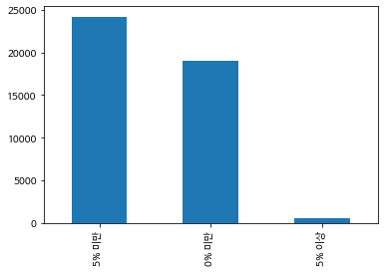
데이터의 분포
0.44
데이터 불균형
0% 미만: 44%,
5% 미만: 55%,
5% 이상: 1%
=>데이터 불균형 완화 필요
0.55
0.01
Notes:
데이터의 타겟 분포를 보면 5%이상의 경우 1%정도를 차지하는 매우 불균형한 상태였음을 확인했고 데이터 불균형 완화 처리가 필요했습니다

Slide 7
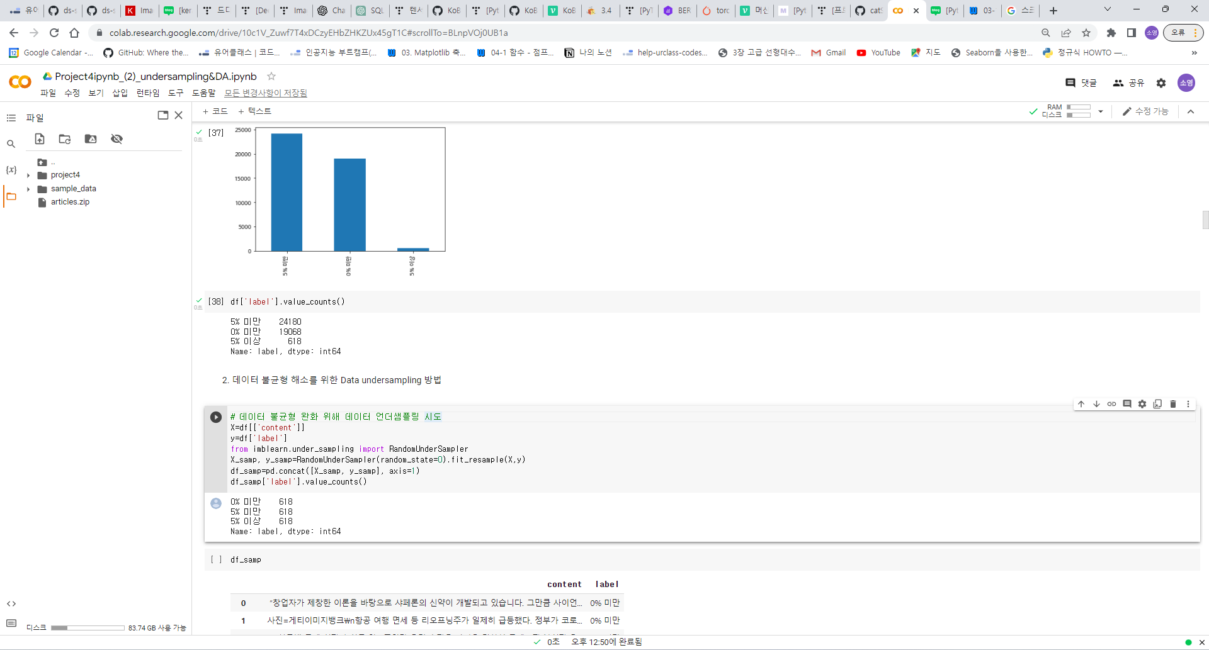
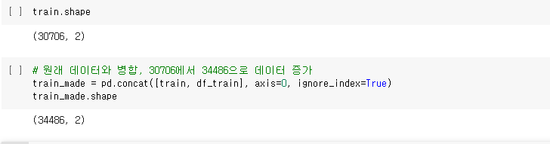
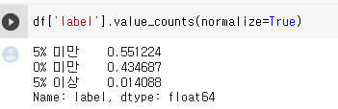
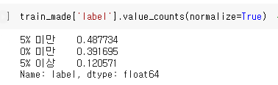
데이터 불균형 처리
Undersampling
Text Data Augmentation
무작위 추출 : 무작위로 데이터 일부만 선택
유의정보 : 유의한 데이터만을 남기는 방식(EasyEnsemble, BalanceCascade 알고리즘)
=> 데이터의 소실이 매우 크고 중요한 데이터 유실의 가능성
=> imblearn라이브러리의 RandomUnderSampler활용
SR : 특정 단어를 유의어로 교체하는 방식
RI, RD : 임의의 단어를 삽입하거나 삭제하는 방식
RS : 문장 내 임의의 두 단어의 위치를 바꾸는 것
=> EDA: Easy Data Augmentation Techniques for Boosting Performance on Text Classification Tasks 논문에서 소개된 DA테크닉 활용(깃헙 오픈소스 활용), 데이터의 작위적 변형을 방지하게 위해 RD, RS만 사용
Notes:
데이터 불균형을 처리하는 방법 중에서 Undersampling, Text data augmentation 두 가지 방법을 사용해봤습니다.
Undersampling해서 5프로 이상의 데이터 수에 맞춰 다른 데이터들을 랜덤하게 삭제처리한 모습이고요
Data augmentation, 여기서 사용한 DA는 EDA 이하 줄여서 이 논문에서 나온 테크닉을 사용했고요,
데이터의 작위적 변형을 최대한 피하기 위해 RD, RS만 사용했습니다.
이렇게 DA처리를 통해 데이터 수가 조금 늘어난 데이터 구조고요, 데이터 불균형이 조금 완화가 된 모습입니다.

Slide 8
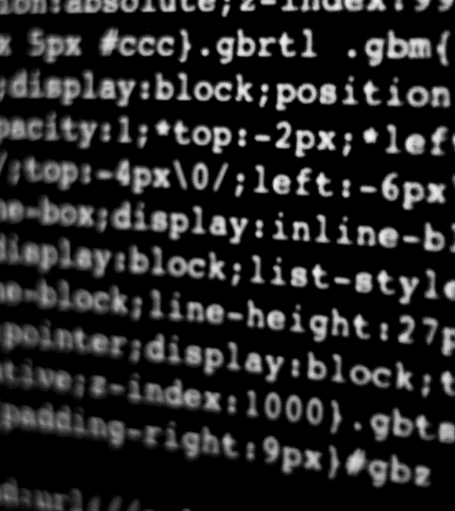
딥러닝 모델 학습
자연어 처리
Notes:
다음은 딥러닝 학습 과정을 살펴보겠습니다

Slide 9
KoBERT
모델 사용 이유와 파인 튜닝
양방향성 문맥 특성을 활용하여 성능이 높은 BERT모델이 이번 NLP 분류 태스크에 적합하다고 판단
특히 SKTBrain에서 공개한 KoBERT 모델은 한국어에 대해 많은 사전 학습이 이루어져 있고 다중 분류가 가능
오픈 소스 활용 가능
Batchnormalization 및 Dropout, Dense layer 추가하여 파인튜닝 진행
Notes:
이번에 사용한 모델은 KoBERT입니다.
사전학습 모델이고요. 이 모델을 사용한 이유는 BERT모델이 양방향성 문맥 특성을 활용하여 성능이 잘 나오기 때문에 이번 NLP taks에
적합하다고 생각했고요, 한국어의 경우 BERT의 다국적 버전인 Multilingual BERT보다는 SKTBrain에서 공개한 KoBERT 모델이
다양한 한국 기사와 위키피디아를 통해 사전 학습이 잘 이루어져 있어 더 높은 성능을 보인다는 논문의 내용을 보고 이번
프로젝트의 사용 모델로 선정하게 됐습니다. 오픈 소스를 활용해서 사용했고요, 파인 튜닝 단계에서 추가로 Batchnormalization과 Dense layer
추가하여 진행하였습니다.

Slide 10
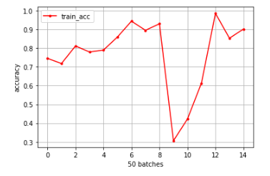
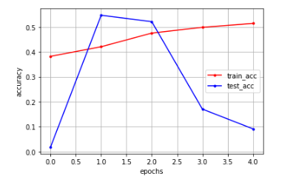
KoBERT
모델 학습 결과
Undersampling 결과
=> 전혀 학습하지 못함
DA 결과 : 최고 성능 0.546 in 5 epochs
=> 베이스 모델(0.45) 대비 뛰어나게 좋은 성능이 아님
Notes:
모델 성능 결과를 앞서 말씀드린 두가지 데이터 불균형 처리에 따라 살펴보면
Undersampling의 경우 전혀 학습하지 못하는 상태를 확인할 수 있었습니다.
아무래도 중요한 데이터들의 유실이 원인으로 작용했을 것 같습니다.
기사내용을 가능한 전부 살리고 싶어서 가능한 최대 max_len을 설정하여 학습을 진행해서 그런지 데이터 증강처리 된 경우,
5epochs를 처리하는데 4시간 가량 소요됐습니다. 또한, 테스트셋의 성능이 어느 시점에서 멈추어서 적정한 학습률로 재설정해보고
Out of memory 문제로 Batch크기도 줄여보고 여러 가지로 학습을 진행해 봤습니다.
그럼에도 아쉽지만 높은 성능이 5 epochs 내에서는 나오지 않았고 베이스 모델 성능 0.45에 비해 최고 성능 0.546으로 그다지 뛰어난 성능을 보이지는 않았습니다
성능이 이미 별로 좋지 않았기 때문에 일반화 검증을 위한 CV는 무의미하다고 판단하고 진행하지 않았습니다.
가설을 지금 당장 결론내기에는 이르고 성능 개선을 위해 여러가지 데이터셋에 대한 조사와 파인튜닝 재설정을 통해 다양한 분석 및 시도를 더 해 봐야 할 것 같습니다.

Slide 11

한계 및 느낀 점
목적에 더 적합한 데이터셋 확보
최초성이 확보된 기사 추출
Out of memory
Bert model의 max_len의 최대치는 512
데이터 불균형 해소
비대칭 레이블 1% -> 10% 증가시켰지만 여전히 부족
다양한 파인튜닝 시도, F1-score
-시간 부족으로 더 다양한 파인튜닝 시도 못함
-f1score 성능 확인 못함
Notes:
마지막으로 한계 및 아쉬운 점을 말씁드리겠습니다.
우선 주가는 모든 인자에 굉장히 빠른 속도로 반응하는데 제가 확보한 기사 데이터의 최초성을 단정할 수 없기 때문에 좀 더 시의성이 있는 정밀도가 높은 레이블링을 못해 아쉬웠습니다.
본인이 필요한 정확한 데이터를 구하는게 무엇보다 중요하고 상당히 어려운 일이라고 느꼈습니다.
또, 텍스트의 경우 중요한 부분이 어딘지 알 수 없어 아무렇게나 데이터를 축소시킬 수 없어서 원문 그대로를 정확히 분석하려고 하니 out of memory 문제가 발생했습니다.
이 부분 역시 어떻게 데이터의 원본성은 유지하면서 메모리 문제를 처리할 수 있을지 고민해봐야 할 것 같고요
데이터 불균형 문제 역시, 텍스트의 경우 문맥간의 의미가 달라질 수 있어 굉장히 섬세하게 작업해야 하는데 나름의 공부에도
좀 더 완전한 데이터 불균형 해소에는 부족해서 좀 더 공부할 필요성을 느꼈습니다.
또 딥러닝 학습시간이 너무 오래걸려서 파인튜닝을 좀 더 다양하게 시도해보지 못해서 아쉬웠고, f1 score 역시 시간부족으로 확인하지 못한 점이 아쉽습니다.
나머지 아쉬운 부분들은 차후 공부를 통해서 보완하도록 하겠습니다.
이상 발표를 마치겠습니다. 감사합니다.

